Slide 1
기획자료
내 꽃은 내가 정한다!!
FLOSSUM(Flora + Blossom)
초기 사이트 : http://hwan.webip.tv/LinkFlower/main.ap

Slide 2
목 차
1. 시장분석
- 국내 온라인 꽃 판매 시장규모
- 현 서비스 문제점
- 시사점 및 개선안
2. 서비스 계획
- 서비스 요약
- User Flow 서비스진입
- 서비스 범위
- 수입구조
3. 프로젝트목표
4. 기대효과
5. 마케팅 계획
6. 인력 및 예산 계획

Slide 3
1.1 국내 온라인 꽃 배달 시장규모
▶ 서비스 규모
‘전국 꽃 배달 서비스’ 약 50개
거래방식은 모두 동일(꽃집 직접 신청 + 사이트자체가 발주꽃집)
▶전체 시장 규모
전국 꽃집 수 24,600개
1개 꽃집 하루 수주건 : 3~10건( 1건당 평균 5만원) (화원발주포함95%)
위 기준 하루 꽃 거래량 60,000건 이상 추정
월 900억 규모 (년 1조 800억 규모)
사이트 1개당 월 거래량 18억(수익금은 다름)

Slide 4

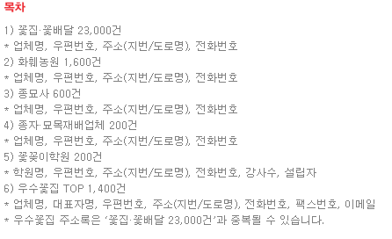
참고자료

Slide 5
1.2 현 서비스 문제점
▶ 판매 방식의 문제점
불 필요한 발주화원 및 발주 수수료
소비자는 불합리한 높은 가격의 상품 구매
꽃집 마다 상품은 다르지만 동일한 가격 제시
배달신청만 가능 / 방문신청 불가

Slide 6



1.2 현 서비스 문제점
▶ 현재 거래 방식
주문발주
주문수주
주문접수
20% ↑
3%
(본부)
(부산꽃집)
상품배달
(꽃집/사이트)
(서울고객)
100,000
(부산고객)
77,000
※ 불필요한 중간 발주수수료 20% 이상 발생!!

Slide 7

1.3 시사점 및 개선안
▶ 개선안
(알맞은 꽃집정보 제공)
(서비스플랫폼)
3%
(주문접수)
상품배달
(서울고객)
(꽃집)
100,000
(부산고객)
※ 불필요한 수수료 없이 알맞은 꽃집을 연결해준다
97,000

Slide 8
2.1 서비스 요약
▶ 차별화 개 요
- 꽃집을 비교하여 직접 연결(판매구조변경)
위치 별, 상품별로 직접 꽃집연결 시켜주어 상품을 비교할수있게 하여 믿을만한 구매가능
(판매구조 변경 : 중간 발주화원을 없애 가격↓ 상품품질↑)
- 역경매 (상품요청) 시스템
고객이 필요한 상품을 필요한 위치에 상품요청을 등록하여 주변 꽃집에서 등록건에 대해 각각의 판매가로 판매신청, 이후 고객이 적절한 판매신청을 낙찰
- 판매 강화
판매자는 직접 서비스를 이용할 필요 없이 구매신청메시지를 받을 수 있고, 구매신청이 없더라도 주변역경매건에 판매딜을 할 수 있게함.

Slide 9

2.2 User Flow 서비스 진입(고객)
꽃 배달 업체 찾기
꽃 배달 주문 하려는데 전국꽃배달서비스가 꽤 많네 어디에서 해야 싸게 할 수 있지?
동네꽃집에서 할까?
보낼 상품 선택
내가 보내고 싶은 상품은 없고 값만 비싸잖아?
에잇 비슷한 걸로 믿고 보내자!!...
주 문
그 지역에 꽃집이 배송을 할 텐데… 사진에 보이는 이 상품과 가격이 맞을까? 중간 과정들도 많겠지?
완료상품사진
배달이 잘 되었네.. 상품이 내가 지불한 금액보다 싸 보인다…
가격↑
(기존 서비스진입)
고객
꽃 배달 업체 찾기
배달 지 꽃집을 바로 연결해 주고 가격까지 비교할 수 있는 곳이 있네?
믿을만하고 편하겠다. 이용해볼까?
상품 비교 및 주문
꽃집 별로 상품을 비교하고 원하는 상품을 주문할 수 있네!!
주문 처리
배송 단계마다 알림이 오니 어떻게 배송되고 있는지 걱정이 없네! 완료사진을 보니 좋은 상품으로 배송 되었구나
대상
역 경매 신청
원하는 상품이 없잖아? 있긴 있는대 가격이 안 맞잖아?
이 지역에 상품요청을 할 수 있네?
좋은 조건 낙찰
내가 올려 논 상품에 대해서 꽃집들이 많이 판매 신청했네?
이 꽃집이 가장 저렴하고 상품도 예쁘네 이걸로 낙찰!!!
가격↓
(FLOSSUM 서비스진입)

Slide 10
2.3 서비스 범위
▶ 표준 Web Site
- 이미 표준 웹 사이트 기능 개발이 끝난 상태
- 디자이너와 UI개선할 예정
▶ 모바일 Web App
- 추가로 모바일용 웹 사이트를 개발 하거나
업체에 제작의뢰 예정
▶ 플랫폼 사업
- 이러한 판매흐름은 꽃 이외에도 다양한 카테고리에 적용 될 수 있다. 차후 카테고리 별로 나누어 플랫폼 사업으로 확장 시킬 수 있다.

Slide 11
2.4 수입구조
▶ 거래성사 수수료
- 거래가 완료 꽃집에게 성사수수료 3% 부여
- 사이트 1개당 월 거래량 18억(총 거래금) 이므로
(1.1 시장현황참고)
- 월 수수료 수익 : 월 5400만원 (총 수익)
- 기존 서비스와 차별적인 서비스 이므로, 기존 서비스 이상의 고객, 꽃집 수 확보 시 수익금은 그 이상일 것으로 추정

Slide 12
3. 프로젝트 목표
▶ 위치기반 꽃집 연결

Slide 13
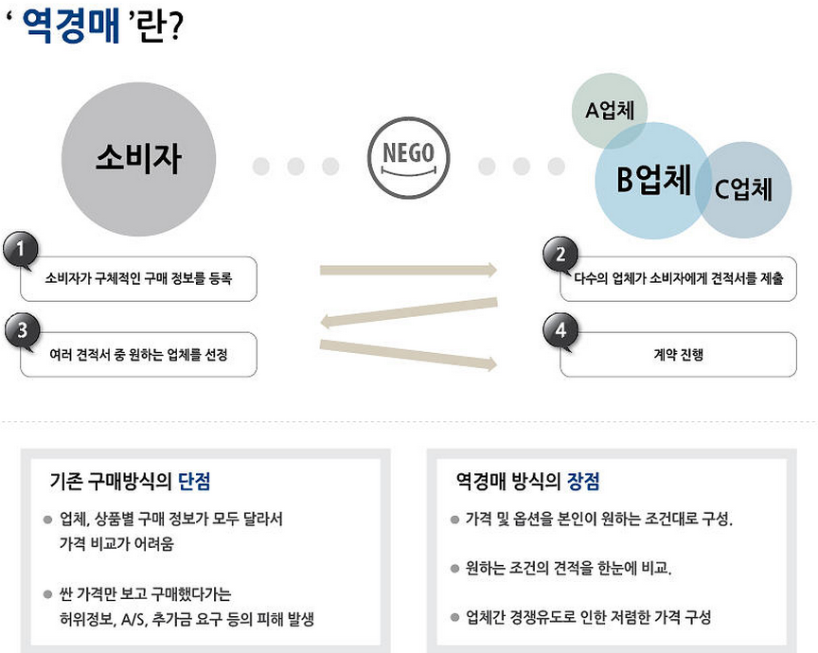
3. 프로젝트 목표

Slide 14
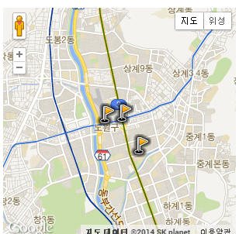
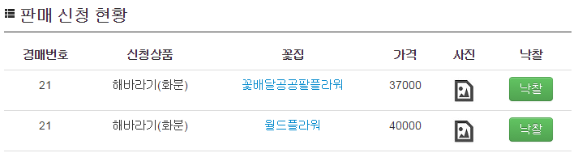
3. 프로젝트 목표
판매신청
상품요청 (고객)
40,000
7,000
판매신청
5,000
판매신청
37,000
8,000
판매신청
신청현황을 보고 고객이 적절한 상품을 구매!!!

Slide 15
4. 기대효과
▶ 소비자
중간수수료를 줄여 소비자가 저렴하게 꽃을 구매할 수 있다.
필요한 상품을 역 경매 신청 하여 꽃집이 가격경쟁을 하게 되어 원하는 상품을 저렴하게 구매 할 수 있다.
후기와 평점을 보고 꽃집을 비교하여 만족하는 상품을 구매 할 수 있다.
위치기반으로 꽃집을 정해 구매하므로 목적에 맞는 편리한 구매가 가능하다.
기존 발주 수수료가 상품판매가격의 감소로 이어지며 이로 인한 꽃집간의 가격경쟁이 유도된다.

Slide 16
4. 기대효과
▶ 꽃집
- 제한적인 오프라인 매출 이외의 추가적인 온라인 판매를 통해 매상증가
기존 서비스와 달리 고객과 직접 연결되므로 중간수수료가 없어지며 불필요한 가격상승을 꽃집의 이윤으로 전환 시킬 수 있다.
직접 역 경매건에 판매 신청할 수 있으므로 구매 신청이 없더라도 판매를 할 수 있다.
모든 거래단계에 모바일 푸쉬 알림이 전달 되며, 사이트를 이용할 필요 없이 구매신청이 연결되어 빠르고 효과적인 판매를 할 수 있다.
발주 꽃집을 없애 버리는 구조이므로 기존에 발주가 적은 꽃집은 손해를 보는 구조를 벗어 난다.
이벤트 판매를 통해 재고를 줄일 수 있다.

Slide 17
5. 마케팅 계획
꽃집 회원
일괄 꽃집회원가입 모듈 개발완료(오픈 데이터)
일괄 가입 후 꽃집에게 계정 발급해주는 방법사용
전화, 방문 홍보
무료가입이며 가입하지 않으면 손해라는 점을 상기 시켜 주면 꽃집회원 모으는 것은 크게 어려움이 없어 보임.
현재 50개 기존서비스에서도 전화로 가입이 무료고 가입하지 않으면 손해라는 점을 상기시켜 꽃집회원을 유치하고 있음.
배달의 민족 꽃집버전이라는 점을 부각 직접 서비스 이용 없이 판매 연결.
기존의 발주-수주 구조가 아닌 발주화원을 없애버린 판매 구조라는 점 강조

Slide 18
5. 마케팅 계획
사용자
* 타겟팅 방법
- 오랜 꽃집 경영 자원으로 단골 고객 인적 자원을 통한 초기 사용자 확보
- 초기 사용자 확보 후 서비스의 차별화된 장점으로 인한 사용자 확산
- 이후 직접사용자를 대상 (학교, 관공서, 기업의 인사이동 ) 으로 홍보
* 일반 홍보계획
구글마켓, 배너광고, 네이버 파워링크 등… 연관키워드
서비스 내용을 설명하는 홍보 브로셔 제작

Slide 19
6. 인력 및 예산 계획
1. 개발에 필요한 비용
단순 홈페이지가 아닌 새로운 웹 서비스를 구축하는 것이므로 측정 불가
팀 내 프로그래밍 인력 보유로 예산 감소효과를 기대할 수 있음
2. 서비스를 지속하는데 필요한 비용
안드로이드 마켓 등록 비용 : 구글 플레이 개발자 등록 비용 – 26,645원
데이터 저장을 위한 DB 솔루션 : Oracle DB for Business 구매 - 2년 137,914원
인터넷판매자 허가비용 – 44,000원
DNS 서비스 : flossum.com 도메인 등록 - 연 22,000원
온라인 결제 서비스 : Inicis 전자결제 서비스 - 초기등록비 200,000원 / 연 관리비 200,000원
서버 호스팅 서비스 : Cafe24 단독 웹 호스팅 - 초기설치비용 50,000원 / 월 100,000원
※ 총 비용
= 823,914원 +@ 개발비용

